Slide 1

Crecimiento de índice de natalidad en Chile
Integrantes:
Diego Corales
Benjamin Riquelme
Álvaro Guarda
Cristóbal Mansilla
Rayen Aburto
Docente:
Luis Veas

Slide 2
Introducción
El Fenómeno: Invierno Demográfico
Chile enfrenta hoy un 'invierno demográfico': una caída de la natalidad más rápida de lo proyectado. Para dimensionar el cambio: en 1960 la tasa era de 5,5 hijos por mujer; actualmente es de 1,03(#171 a nivel mundial), situándose muy por debajo del reemplazo generacional de 2,2.
Causas y Motivación
Este descenso responde a factores críticos como los altos costos de vida (vivienda, salud, educación) y la precariedad laboral, que obligan a postergar la maternidad y paternidad.Nuestra interrogante es: ¿Cómo se reflejan estos cambios sociales en los datos duros y qué impacto tienen en el futuro del país?.
Objetivo y Herramientas
El objetivo de este trabajo es analizar la natalidad en Chile entre 2010 y 2022, evaluando variables socioeconómicas. Para ello, aplicamos Computación Científica con Python, procesando datos oficiales del INE y el DEIS para identificar correlaciones clave entre el nivel educacional, el estado civil y este declive sostenido.

Slide 3
Preguntas de investigación a analizar
¿Qué tendencias poblacionales se proyectan a largo plazo a partir de la evolución de la natalidad en Chile?
¿Cuales son los principales factores socioeconómicos y demográficos que han influido en el descenso de la natalidad en los últimos años?

Slide 4
Metodología: Herramientas, flujo de trabajo y fuentes oficiales
Herramientas:
Pandas: Para la limpieza y estructuración de los datos.
Matplotlib y Seaborn: Estas librerías las usamos para convertir los números en gráficos.
Numpy: Para trabajar con datos numéricos estadísticos
Jupyter Notebook: Para asegurar la reproducibilidad del flujo.

Slide 5
Flujo de trabajo:
Carga de datos: A partir de archivos .csv y .xlsx con registros a lo largo de los años.
Preprocesamiento y Normalización: Limpieza de nulos, corrección de tipos y homogeneización de categorías.
Selección de variables en las tablas: Selección de variables a investigar para graficar y mapear datos. (ej MES_NAC, ANO_NAC, GRUPO_ETARIO_MADRE, NIVEL_MADRE, etc.)
Análisis de resultados: Gráficos y mapas de calor a través de los años para hacer más fácil una comparativa visual.
Fuentes:
DEIS (Ministerio de salud): Nacimientos por mes, año, región, edad y nivel educacional de la madre
INE (Estadísticas vitales): Tasa de natalidad, estado civil, distribución geográfica de nacimientos
Banco mundial (Indicadores de desarrollo mundial): Tasa de fertilidad total (hijos/mujer) para comparación internacional

Slide 6
Ruta de Análisis
Para este análisis, dividimos los datos en tres grandes temas. En cada uno de ellos usaremos gráficos clásicos para entender la tendencia nacional o temporal, y los cruzaremos con mapas de calor para visualizar cómo cambia esa misma realidad a lo largo de las distintas regiones y comunas de Chile.
Volumen y Distribución de Nacimientos: Analizaremos la cantidad total de nacimientos utilizando gráficos de tendencia, acompañados de un mapa a nivel comunal para visualizar exactamente cómo se distribuyen en el territorio.
Fecundidad y Factor Etario: Revisaremos el gráfico del promedio de hijos por mujer, y lo complementaremos con mapas a nivel regional para entender cómo varía la edad promedio en la que madres y padres están teniendo hijos.
Perfil Sociodemográfico: Exploramos el nivel educacional de ambos padres mediante gráficos y mapas de calor regionales (detallando porcentajes), y finalizamos esta sección analizando un gráfico específico sobre el estado civil de la madre.

Slide 7
Nacimientos en general

Slide 8
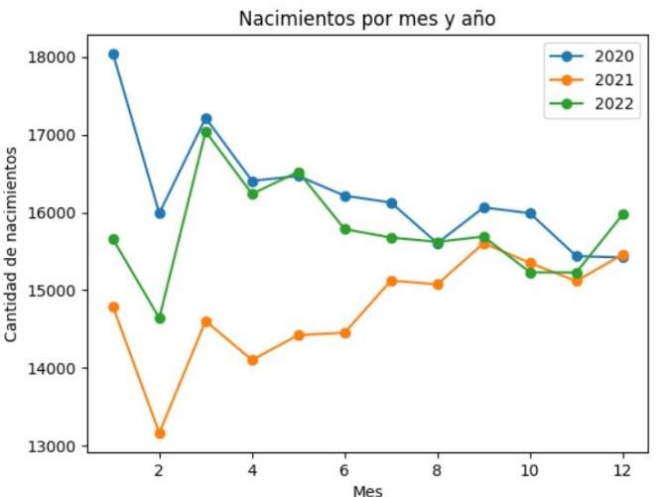
Comparativa Mensual: Nacimientos por mes y año (2020–2022)
Comparativa de nacimientos (2020-2022): Se observa una caída generalizada en 2021 respecto a 2020 y 2022, evidenciando el impacto de la pandemia en la planificación familiar y una marcada estacionalidad en los registros.

Slide 9
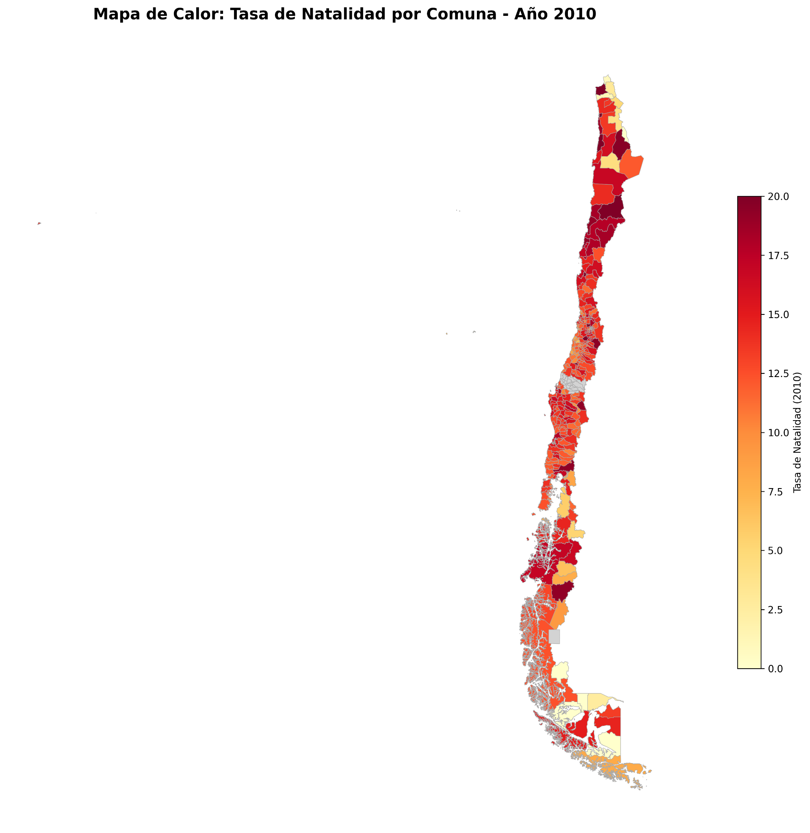
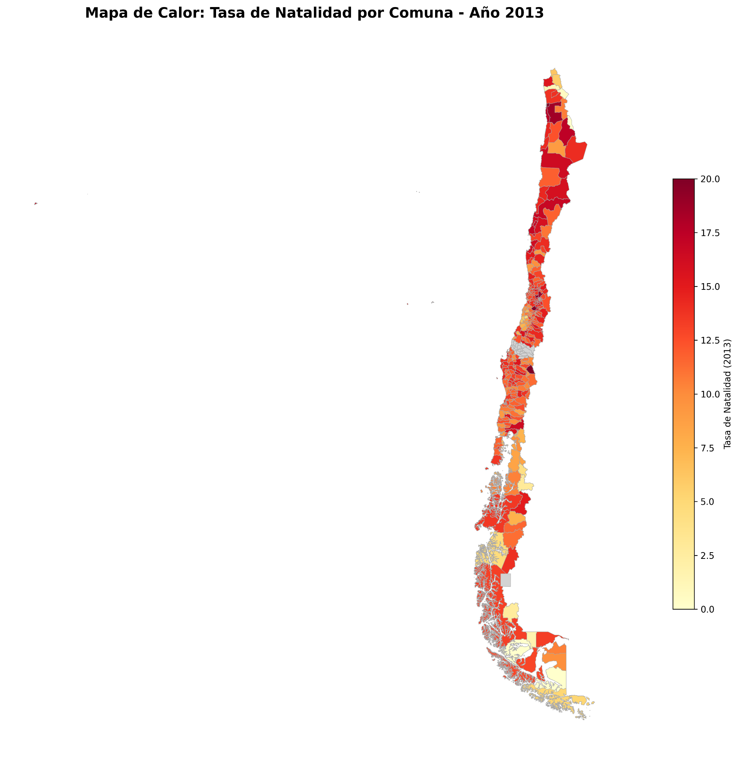
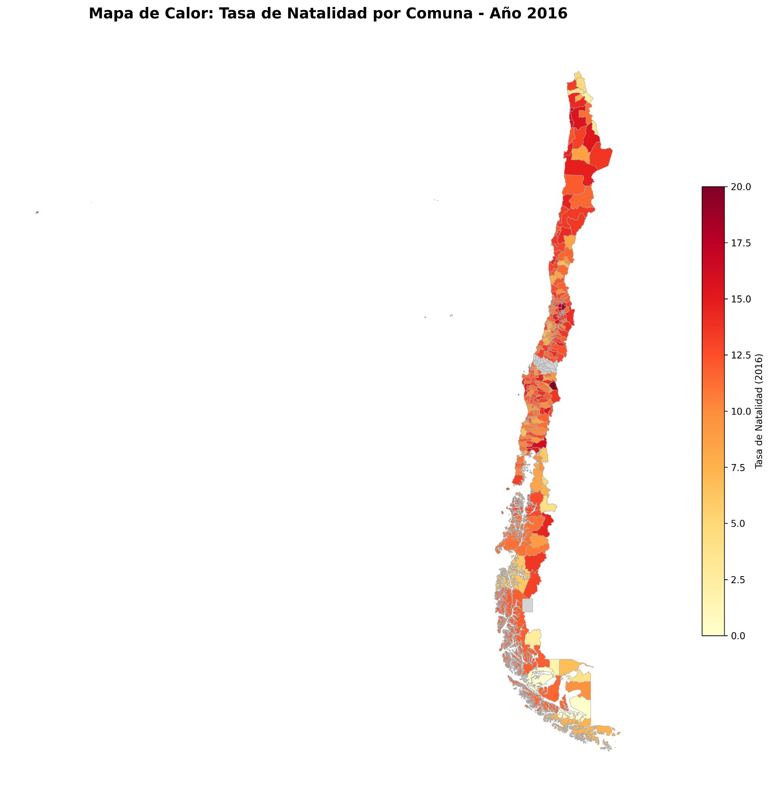
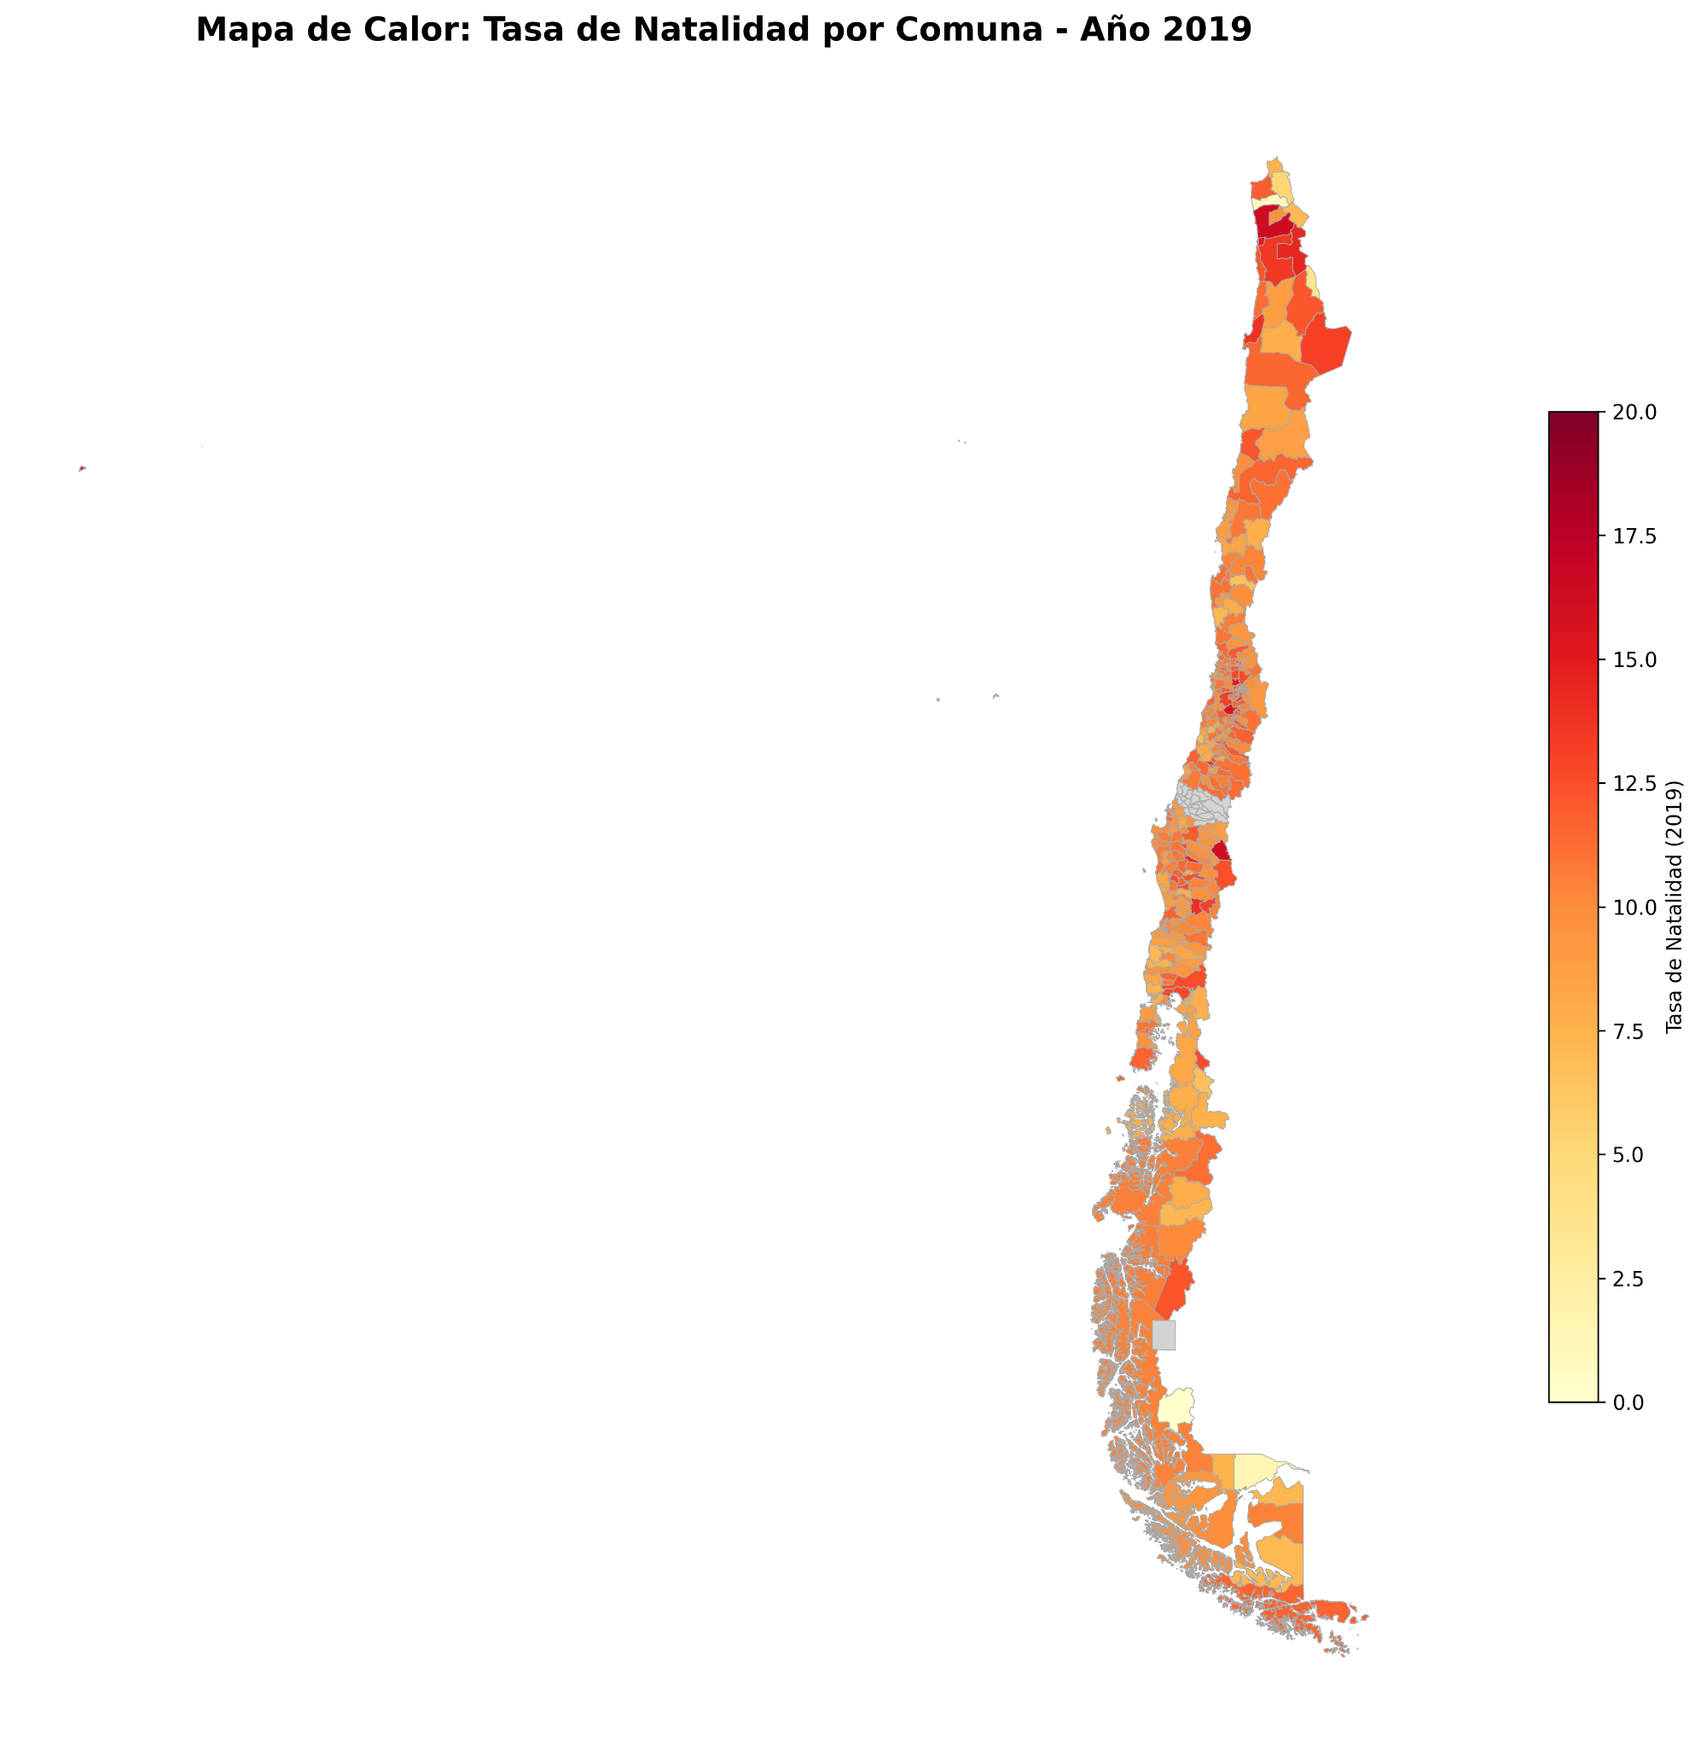
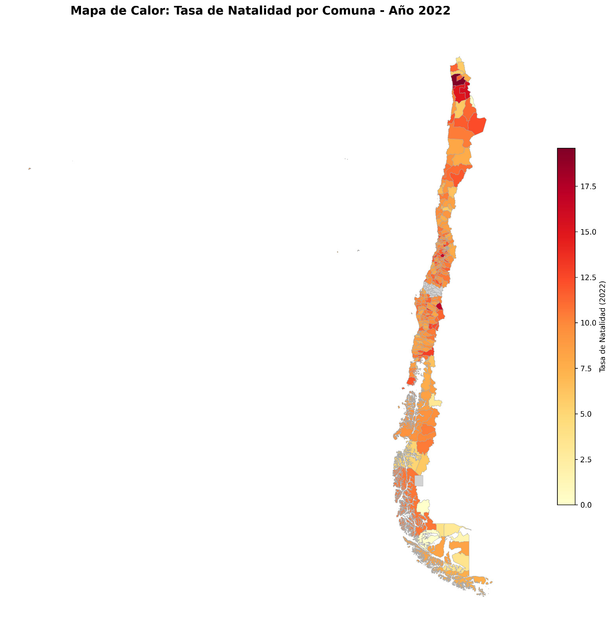
Mapa de Calor: Tasa de la natalidad por comuna Año 2010-2013-2016-2019-2022
Entre 2010 y 2022, los mapas revelan una caída drástica y generalizada de la natalidad a nivel nacional. La zona centro-sur experimenta un descenso profundo hacia los rangos mínimos, dejando al norte grande como la única área que logra sostener tasas moderadas.

Slide 10
Nacimiento según edad de los padres

Slide 11
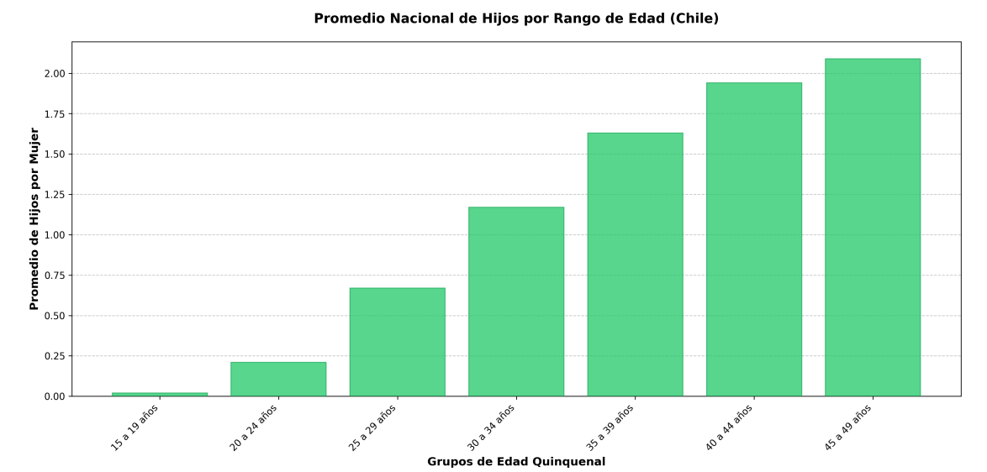
Nacimiento según edad de los padres
Análisis de Fecundidad por Cohortes: El gráfico muestra que solo el tramo de 45-49 años alcanza la tasa de reemplazo (2,1), mientras que las cohortes más jóvenes evidencian una reducción drástica y definitiva en el tamaño de la familia, confirmando el envejecimiento poblacional y la postergación de la maternidad.

Slide 12
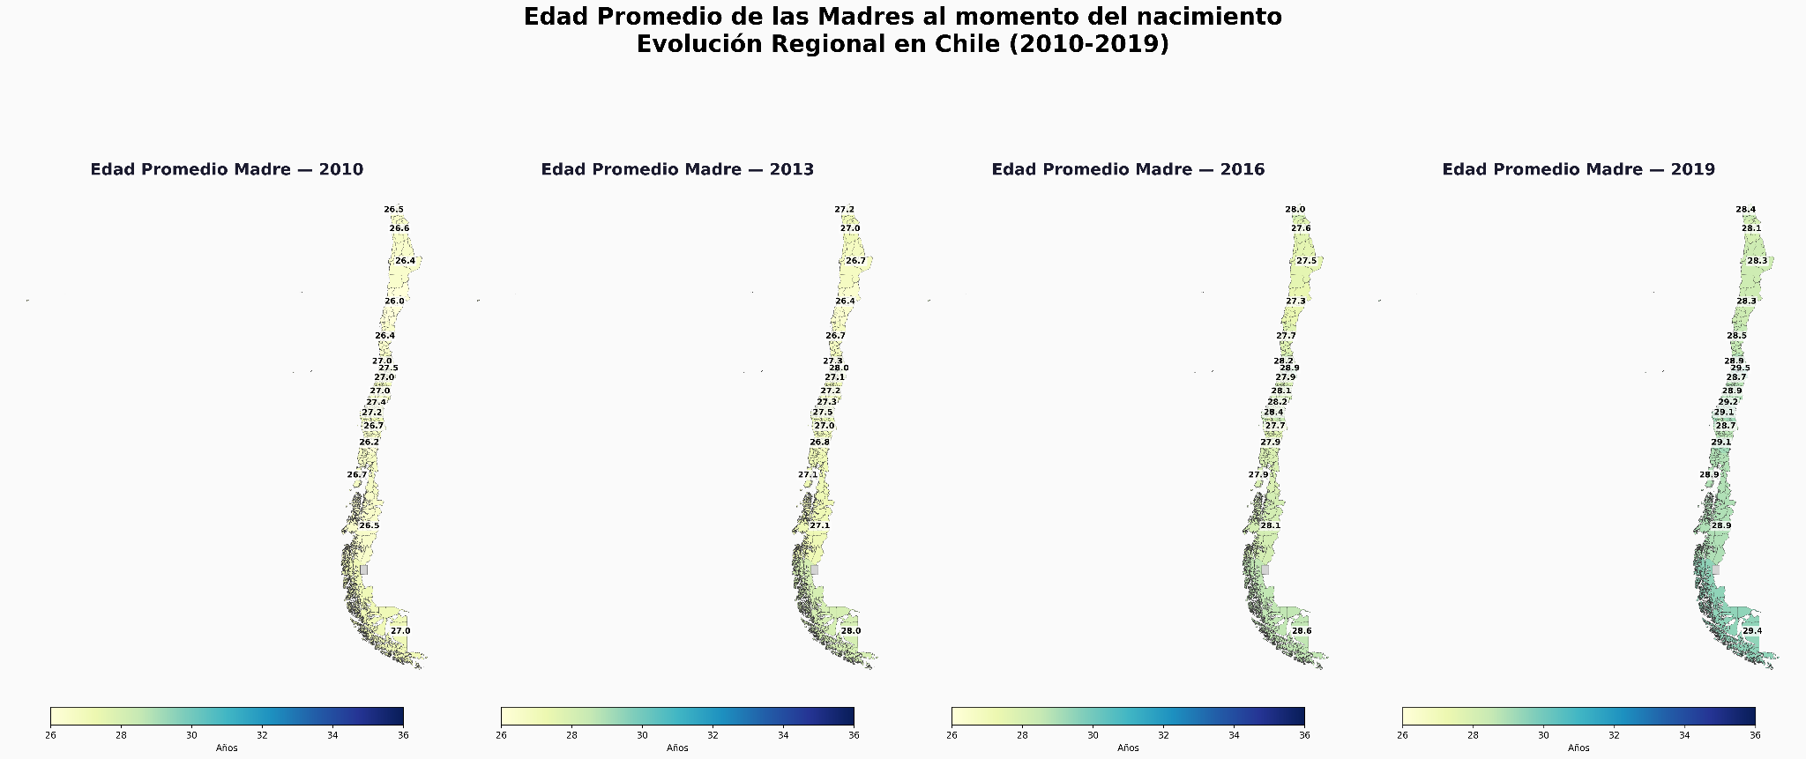
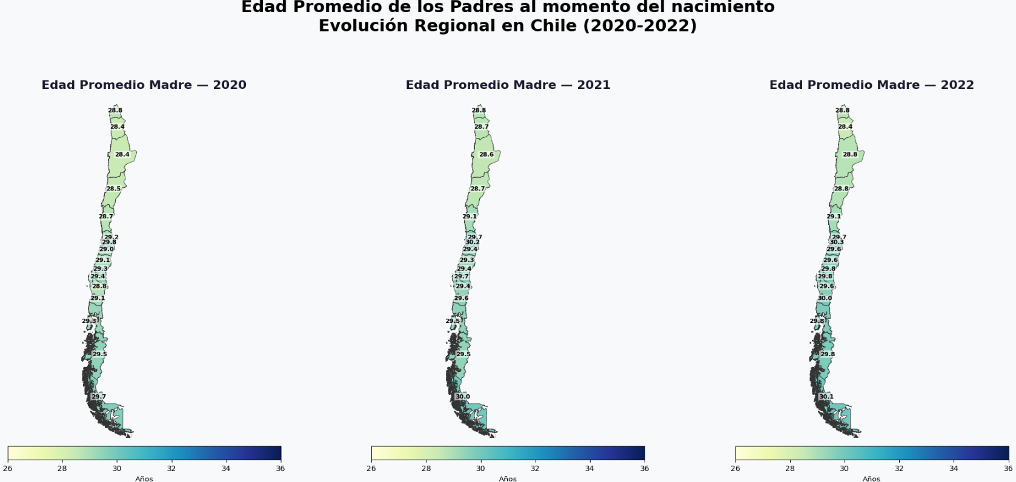
Mapa de Calor: Edad promedio de la Madre por regiones
Entre 2010 y 2022, los mapas evidencian un aumento progresivo y generalizado en la edad promedio de las madres al momento del parto. El territorio transita desde tonos claros en 2010, indicando edades en torno a los 26 años, hacía colores marcadamente más oscuros para 2022, acercándose a los 30 años, destacando un desplazamiento cronológico más evidente en las regiones de la zona centro-sur.

Slide 13
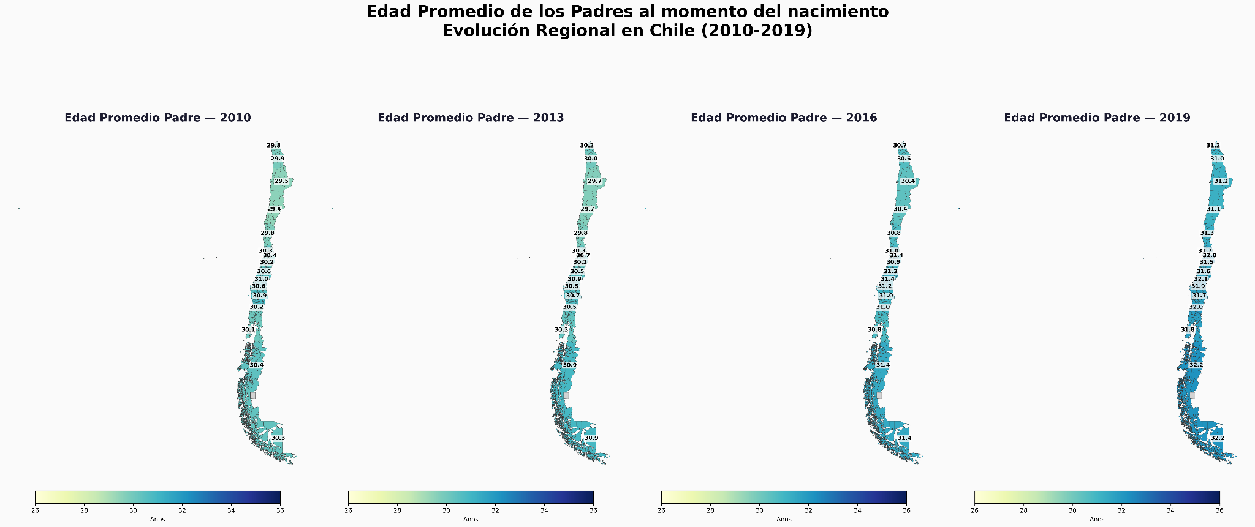
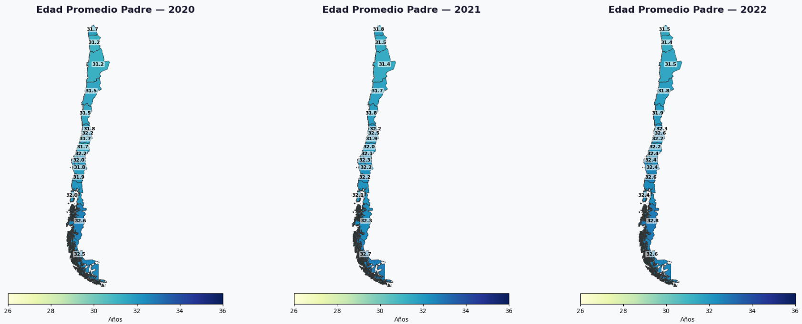
Mapa de Calor: Edad promedio del Padre por regiones
Entre 2010 y 2022, la secuencia cartográfica muestra un incremento constante y transversal en la edad promedio de los padres al momento del nacimiento. El territorio evoluciona desde tonos medios en 2010, que reflejan promedios cercanos a los 29 y 30 años, hacia una predominancia de azules oscuros para 2022, indicando un desplazamiento de la paternidad hacia rangos que superan los 32 años.

Slide 14
Nacimientos según el nivel educacional de los padres

Slide 15
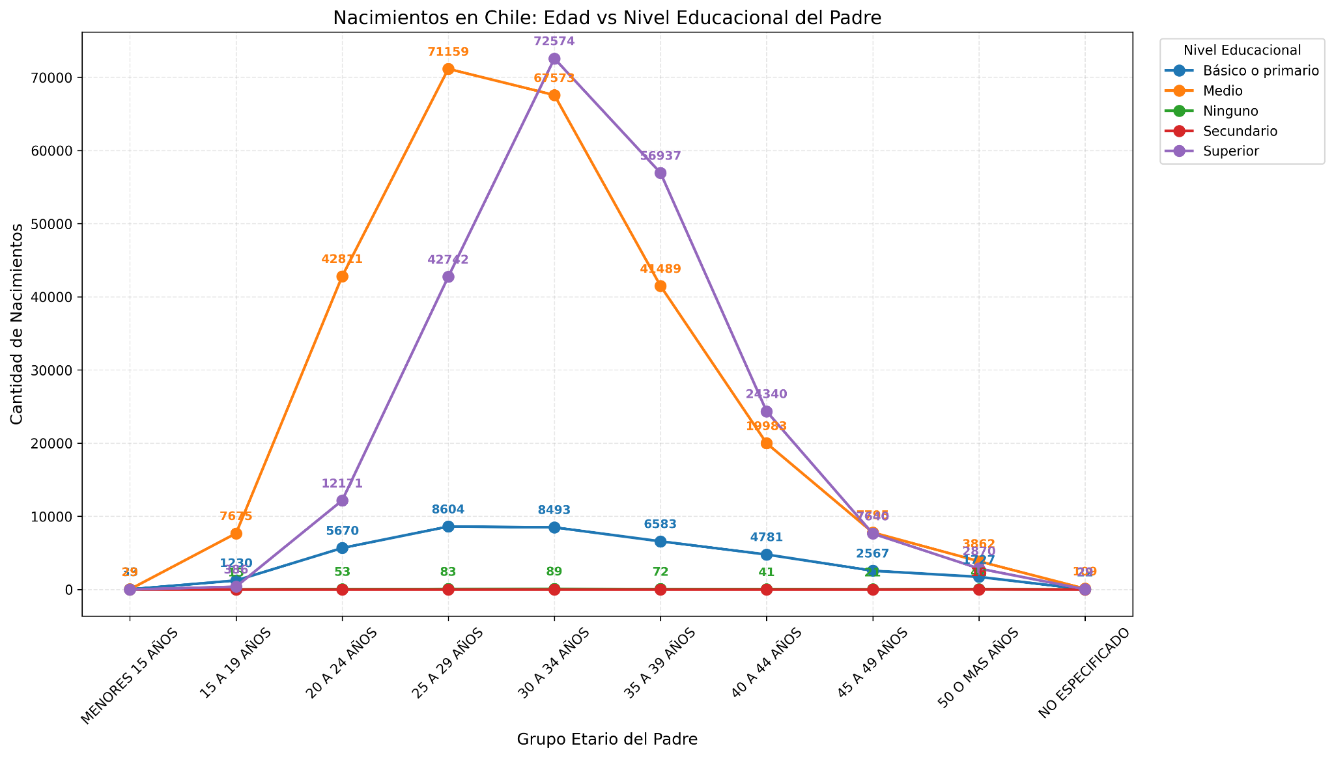
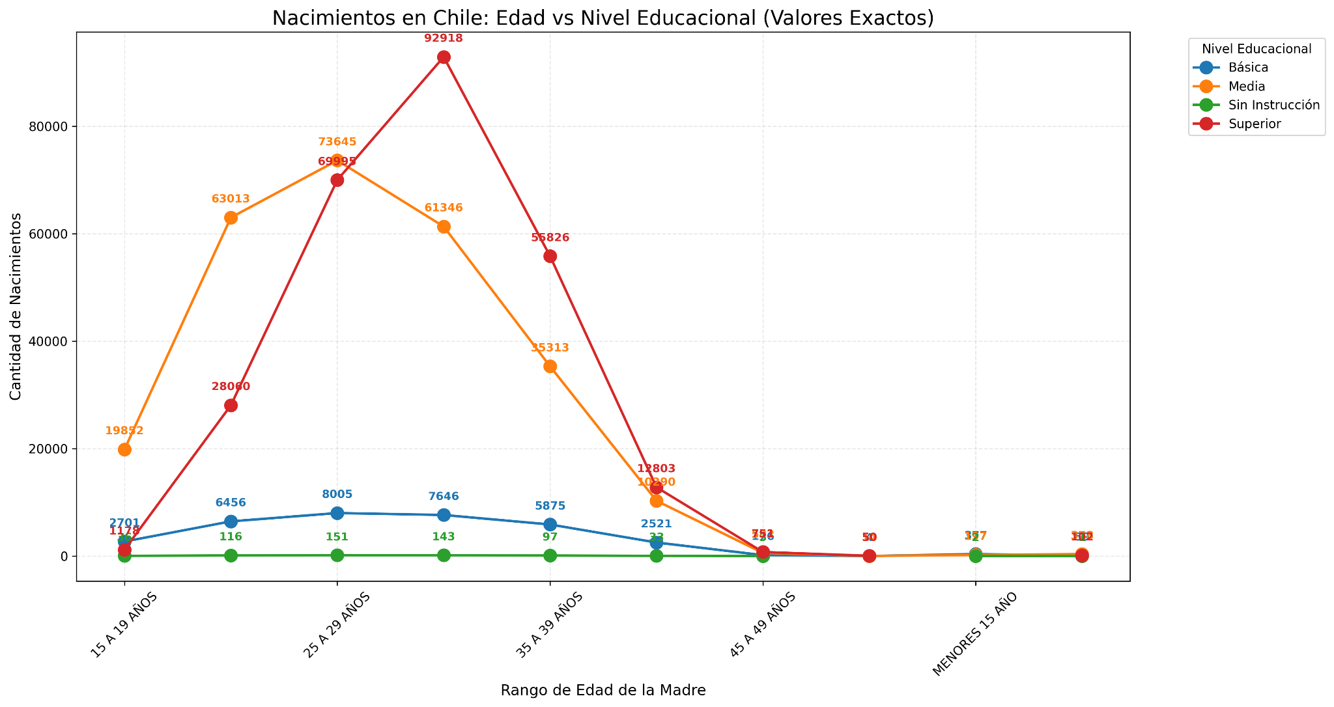
Dimensión Socioeducativa: Nacimientos según Edad y Nivel Educacional
Las Figuras demuestran que a mayor escolaridad, más se retrasa la reproducción en ambos progenitores: el nivel Medio concentra los nacimientos entre los 25-29 años, mientras que el Superior los desplaza hacia los 30-34 años. Esto confirma que la postergación de la maternidad y paternidad es un fenómeno transversal impulsado directamente por el perfil socioeducativo.

Slide 16
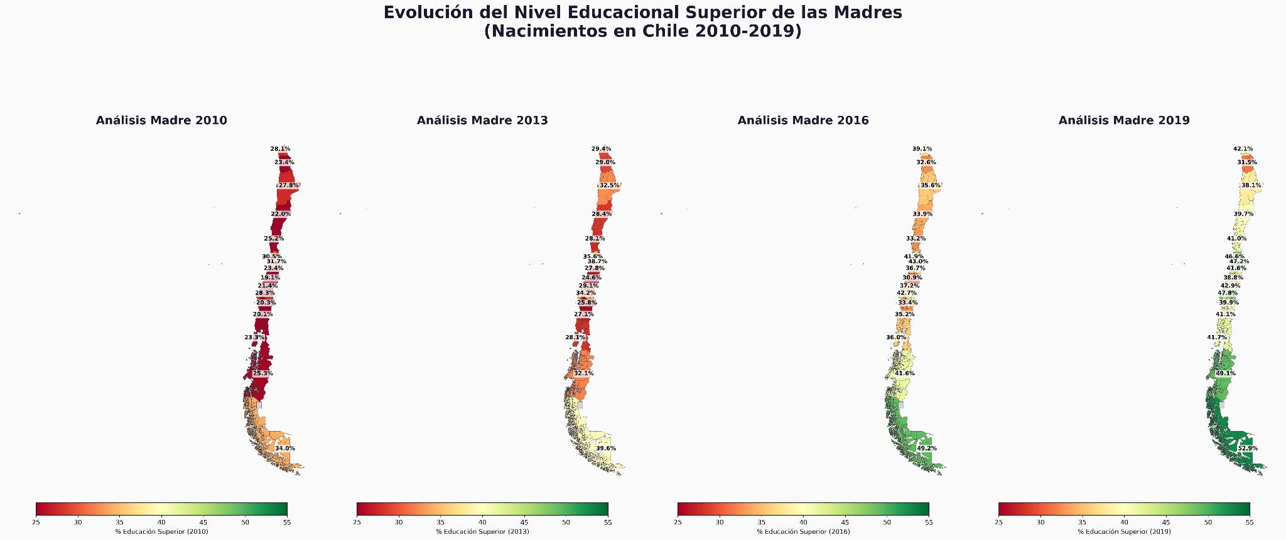
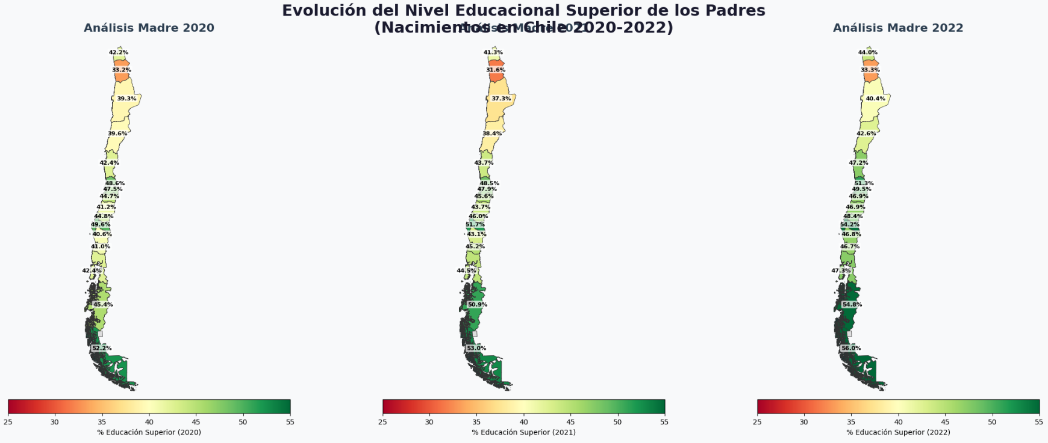
Mapa de Calor: Nivel educacional superior de la madre
Entre 2010 y 2022, la secuencia cartográfica revela un aumento drástico y sostenido en la proporción de madres con nivel de educación superior. El territorio transita desde una predominancia absoluta de tonos rojos en 2010, hacia una consolidación generalizada de tonos verdes oscuros para 2022, alcanzando y superando la barrera del 50%.

Slide 17
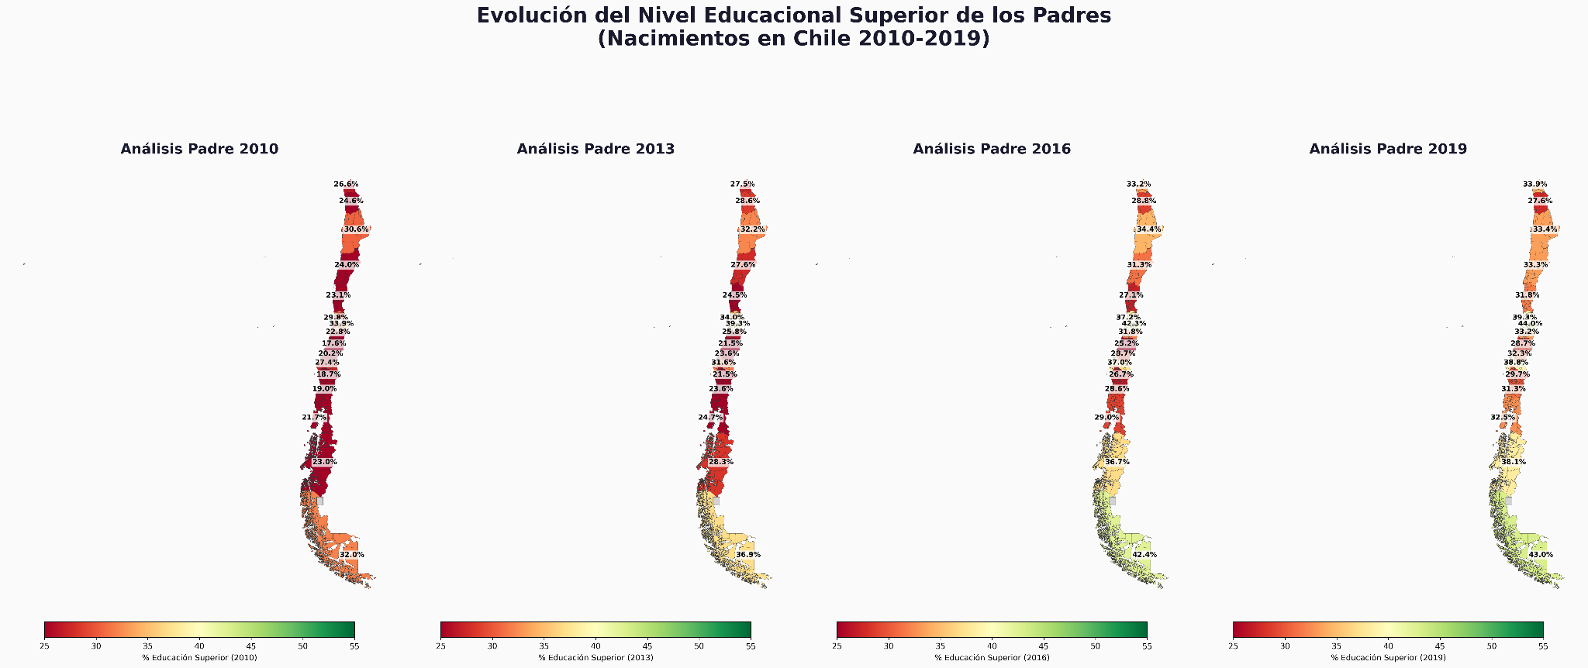
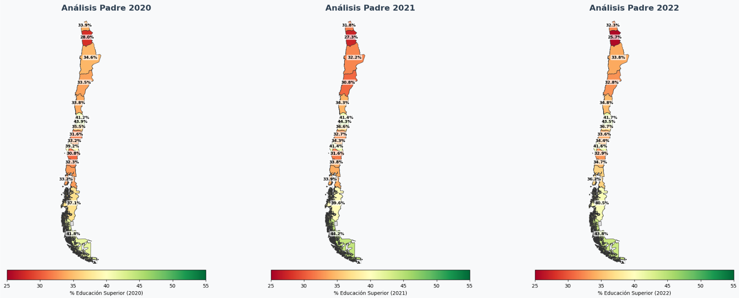
Mapa de Calor: Nivel educacional superior del Padre
Entre 2010 y 2022, la secuencia cartográfica evidencia un incremento gradual y sostenido en la proporción de padres con nivel de educación superior. El territorio transita desde una predominancia de tonos rojos oscuros en 2010, que indican porcentajes cercanos al 25%, hacia una mayor presencia de tonos anaranjados, amarillos y verdes para 2022.

Slide 18
Nacimientos según el estado civil de los padres

Slide 19
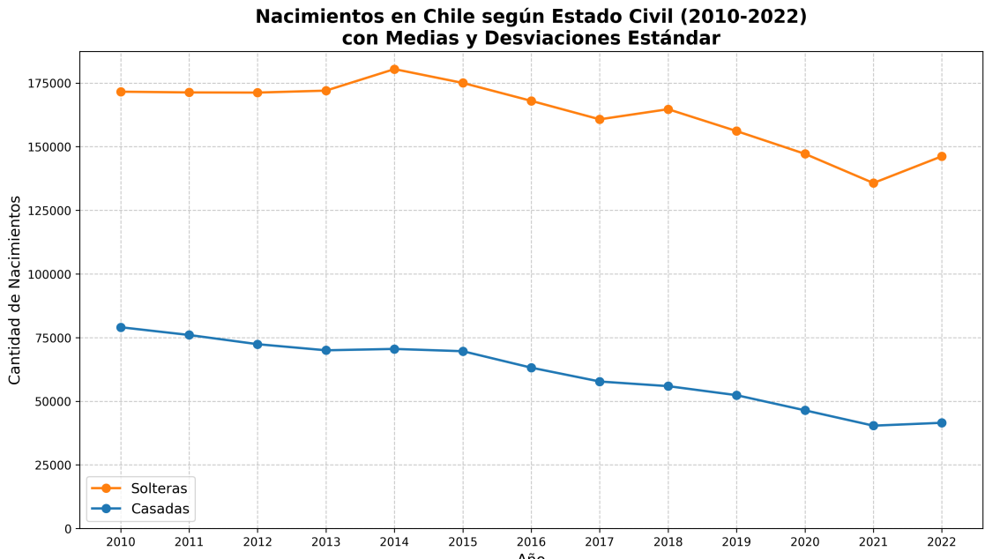
Dimensión Estado Civil: Nacimientos vivos según estado civil de la madre
La Figura ilustra la caída generalizada de nacimientos (2010-2022) y confirma que la procreación en Chile ocurre mayoritariamente fuera del matrimonio.

Slide 20
Scrapper python

Slide 21
Metodología scrapping
Cruz Verde
Scraping de precios en line de productos de la canasta básica, extrayendo precio unitario por SKU
Librerías utilizadas:
Selenium: Automatización del navegador para páginas dinámicas con Javascript
BeautifulSoup: Parseo y extracción de contenido HTML de las páginas obtenidas
Pandas: Estructuración, limpieza y análisis de datos de precios extraídos
OS/Time/Re Gestión de archivos, pausas aleatorias y expresiones regulares.
Unimarc
Scraping del catálogo web de supermercado para obtener precios actualizados de alimentos esenciales
Objetivo:extraer precios de productos para construir una canasta básica y calcular su precio histórico mediante el promedio de valores por producto a lo largo del tiempo.

Slide 22
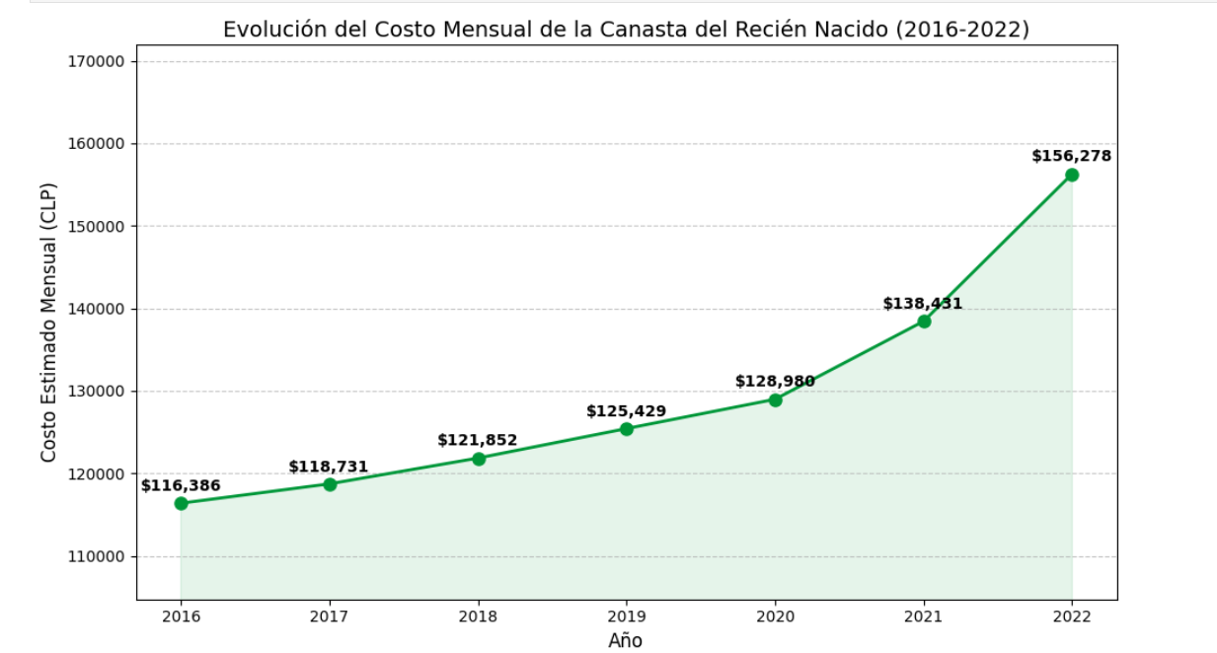
Evolución de la canasta de recién nacido

Slide 23
Discusiones
Invierno Demográfico Confirmado
El Análisis Exploratorio de Datos (AED) confirma que Chile vive una caída estructural y sostenida que va más allá de factores coyunturales como la pandemia.
Postergación de la maternidad
La extensión de años de escolaridad y la búsqueda de estabilidad económica reducen el tamaño del grupo familiar de forma definitiva.
Nuevas Estructuras Familiares
La consolidación de nacimientos fuera del matrimonio exige políticas públicas que reconozcan y apoyen la diversidad familiar.
Impacto en el Estado y Seguridad Social
El envejecimiento relativo presionara los sistemas de salud y pensiones, reduciendo simultáneamente la fuerza laboral futura.

Slide 24
Conclusiones
¿Qué tendencias poblacionales se proyectan a largo plazo a partir de la evolución de la natalidad en Chile?
Chile se encamina hacia un envejecimiento poblacional acelerado. Al observar que la tasa de natalidad ha caído por debajo del nivel de reemplazo (2,2 hijos por mujer), la proyección a largo plazo es una reducción de la fuerza laboral joven. Además, la tendencia muestra una concentración urbana de la natalidad, mientras que las zonas rurales enfrentan un despoblamiento progresivo. En resumen, pasamos de una sociedad en crecimiento a una en decrecimiento en las próximas dos décadas según los datos extraídos.
¿Cuales son los principales factores socioeconómicos y demográficos que han influido en el descenso de la natalidad en los últimos años?
Socioeducativos: Las extensión de estudios posterga el peak de natalidad hacia los de los 20-24 años a los 30-34 años, reduciendo el tamaño final de las familias, evidenciando una correlación directa entre el acceso a la educación superior y el retraso de la maternidad.
Económicos: Los altos costos de vida (vivienda y educación) y la precariedad laboral actúan como barreras para la procreación.
Culturales: La consolidación de nacimientos fuera del matrimonio refleja un cambio estructural en los modelos familiares chilenos con una menor presión social por formar familias tradicionales tempranas.

